Slide 1
PEMBELAJARAN TEKS PROSEDUR
MENGIDENTIFIKASI TEKS PROSEDUR

Slide 2
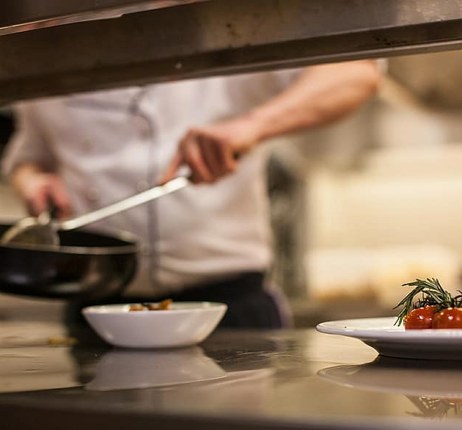
PENGERTIAN TEKS PROSEDUR
Teks prosedur adalah teks yang berisi langkah-langkah atau tahapan yang harus dilakukan untuk mencapai suatu tujuan. Teks ini diklarifikasikan menjadi tiga jenis, yaitu teks yang memuat cara penggunaan alat, benda, atau sejenisnya, teks yang memuat cara melakukan suatu aktivitas, dan teks yang berisi kebiasaan atau sifat tertentu.Teks prosedur bertujuan untuk membantu seseorang memahami bagaimana cara melakukan atau membuat sesuatu dengan tepat.

Slide 3
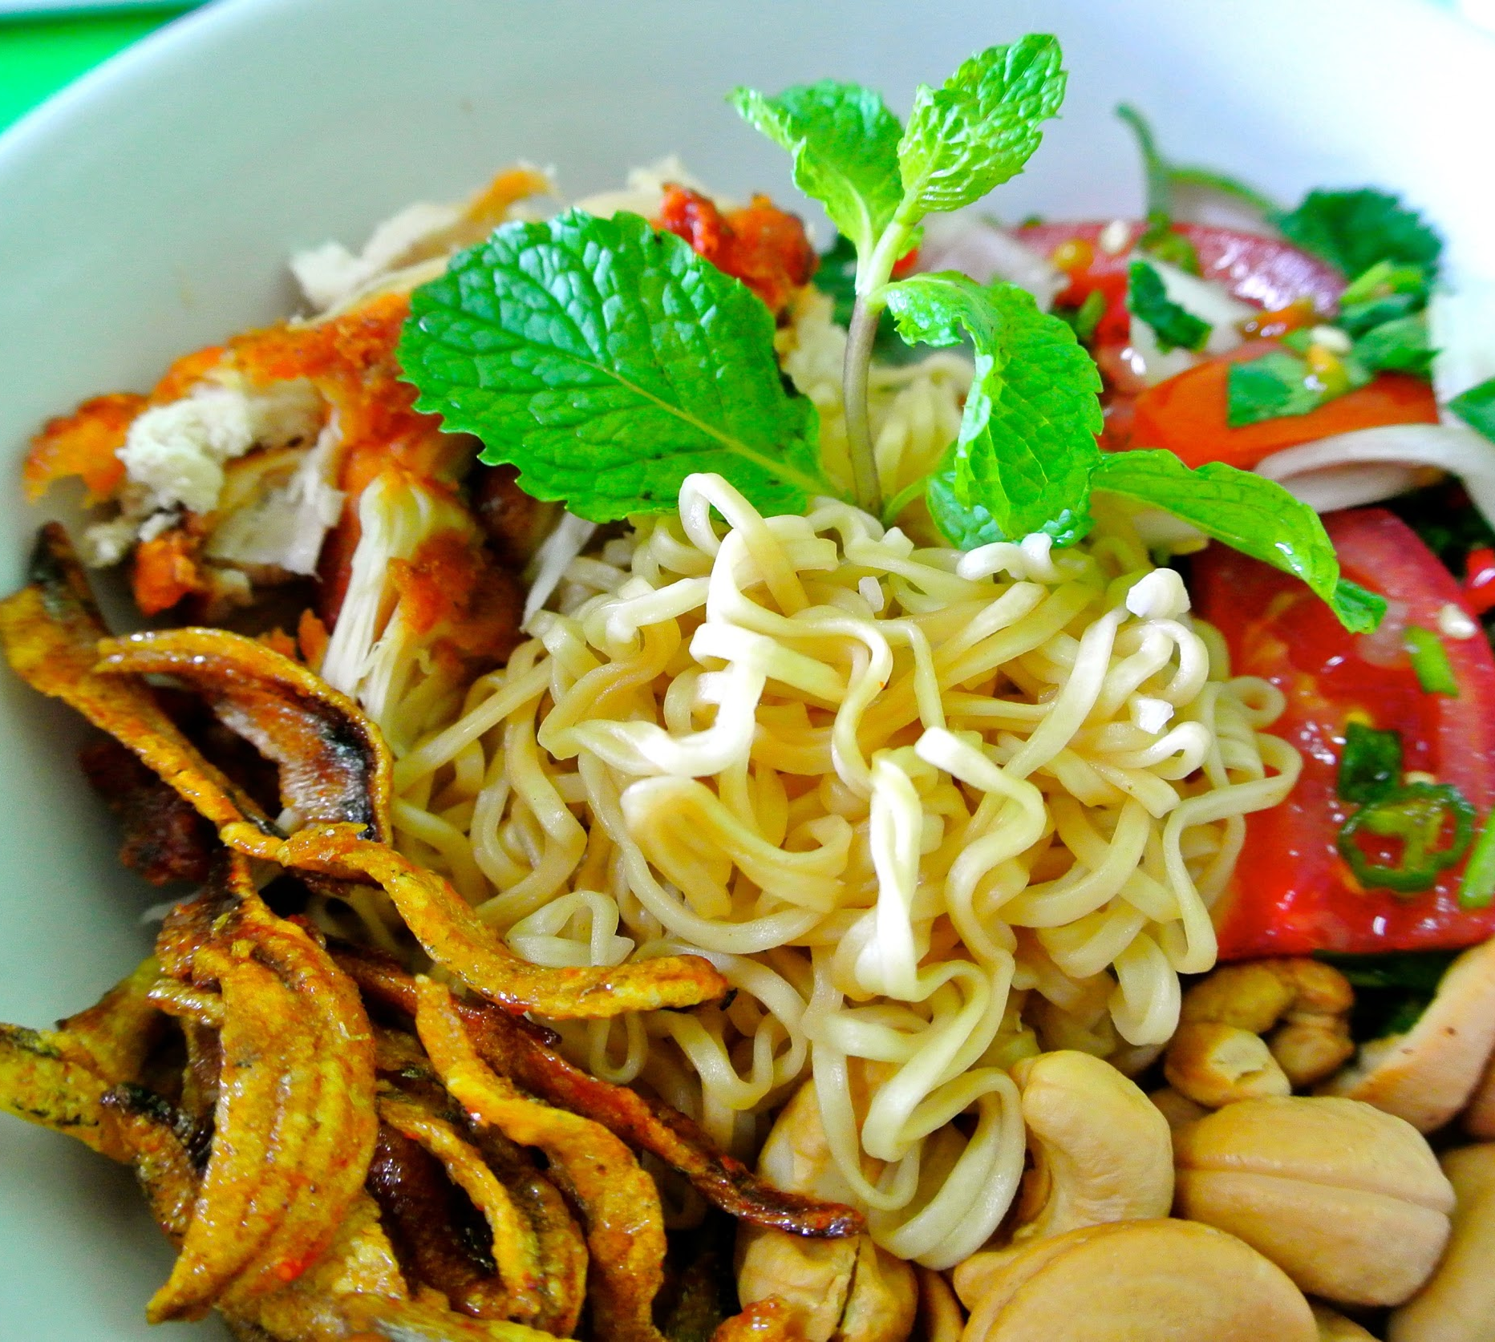
STRUKTUR TEKS PROSEDUR
1.JUDUL
2.TUJUAN
3.ALAT DAN BAHAN
4.LANGKAH-LANGKAH

Slide 4
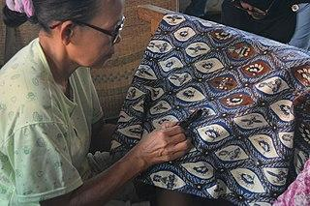
Ciri-ciri Teks Prosedur
Berisi langkah-langkah kegiatan yang dapat berupa poin-poin ataupun paragraf.
Menggunakan kalimat saran dan larangan.
Berisi informasi yang bersifat objektif
Terdapat bilangan urutan atau angka yang menunjukan urutan/langkah prosedur

Slide 5
Kaidah kebahasaan Teks Prosedur
Menggunakan kata kerja perintah (imperatif)
.Menggunakan kata teknis yang berkaitan dengan topik
Bahasa menggunakan kata penguhubung (konjungsi) temporal.
Menggunakan kalimat persuasif
Menggunakan gambaran terperinci tentang benda dan alat yang dipakai.

Slide 6
Macam-Macam Teks prosedur
Teks Prosedur Sederhana merupakan suatu prosedur yang bisa di lakukan hanya dengan dua hingga tiga aksi / langkah saja. Contohnya : cara menggunakan kipas angin
Teks prosedur Kompleks merupakan prosedur yang didalamnya itu terdapat aksi / langkah-langkah yang banyak atau bisa dibilang cukup rumit. Contohnya : Misalnya, prosedur pengurusan KTP.
Teks Prosedur Protokol merupakan prosedur yang aksi atau tata cara atau juga langkah-langkahnya tidak terlalu rumit sehingga mudah untuk dipahami.

Slide 7
Cara Membuat Pisang Goreng
Pisang goreng adalah makanan tradisional Indonesia yang cukup populer. Menu ini dapat dijadikan sebagai pendamping minum teh, kopi atau minuman lainnya.
Tak hanya itu, pisang goreng juga menjadi makanan yang sering dijadikan hidangan kesukaan dalam berbagai acara. Simak cara membuat pisang goreng berikut ini.
Bahan-bahan:
Beberapa buah pisang
Tepung sesuai dengan selera secukupnya
Gula secukupnya
Garam secukupnya
Air matang secukupnya
Minyak goreng secukupnya
Alat-alat:
1 buah kompor
1 buah penggorengan
1 buah spatula
1 buah serok
1 buah piring dan mangkuk

Slide 8
Cara membuat pisang goreng
Cara Membuat:
Pertama, masukkan tepung, gula, air dan garam secukupnya ke dalam satu wadah. Lalu aduk semuanya hingga merata.
Kedua, potong pisang menjadi dua atau tiga bagian dan masukkan ke dalam adonan tepung tersebut.
Selanjutnya, tuang dan panaskan minyak goreng ke dalam penggorengan.
Kemudian, jika minyak sudah panas, masukkan pisang ke dalam penggorengan.
Tunggu hingga pisang yang digoreng lebih keras, lalu balik menggunakan spatula.
Tunggu pisang hingga warna berubah menjadi coklat keemasan.
Jika sudah, pisang diangkat dan ditiriskan di atas serok.
Lalu, taruh pisang goreng di atas piring siap disajikan.

Slide 9
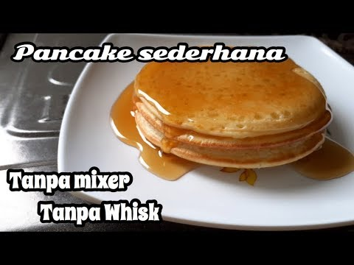
CONTOH PROSEDUR MEMBUAT MAKANAN

